Slide 1
Президенти США
1789-2017
Савега Олеся

Slide 2
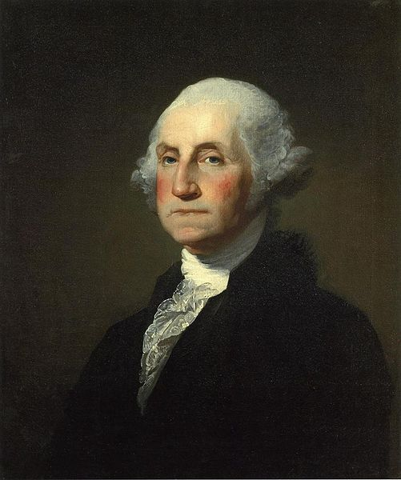
1
Джорожд Вашингтон ( 30.04.1789-04.03.1797)

Slide 3
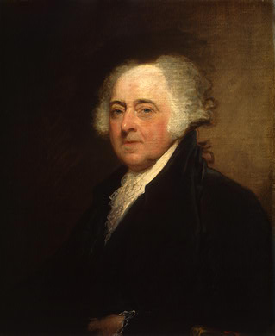
2
Джон Адамс ( 04.03.1797-04.03.1801)

Slide 4
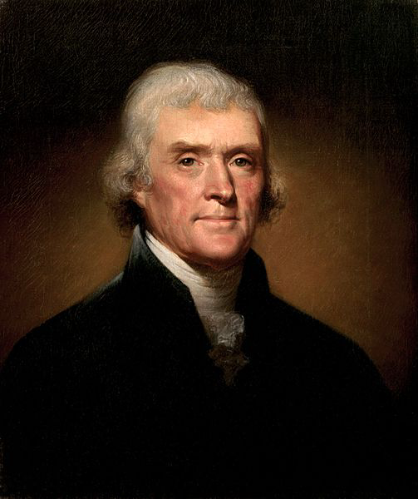
3
Томас Джефферсон ( 04.03.1801-04.03.1809)

Slide 5
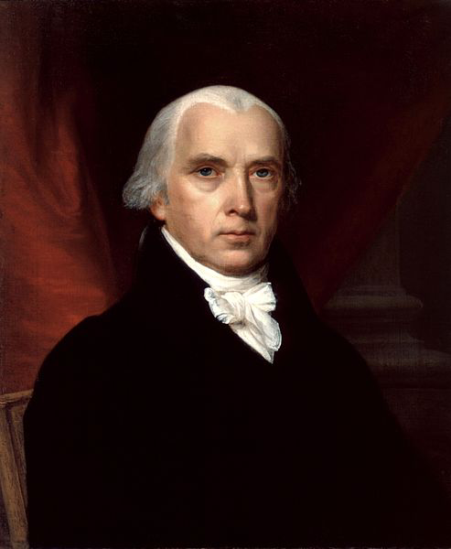
4
Джеймс Медісон ( 04.03.1809-04.03.1817)

Slide 6
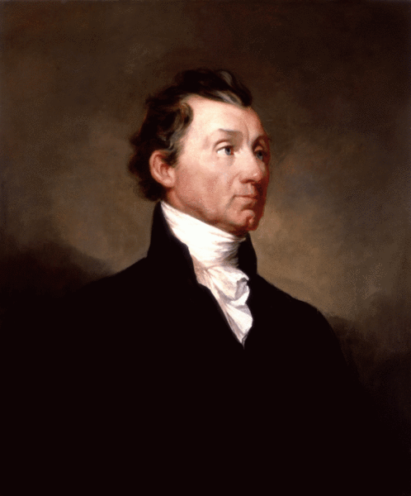
5
Джеймс Монро ( 04.03.1817- 04.03.1825)

Slide 7
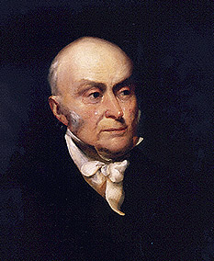
6
Джон Куїнсі Адамс (04.03.1825- 04.03.1829)

Slide 8
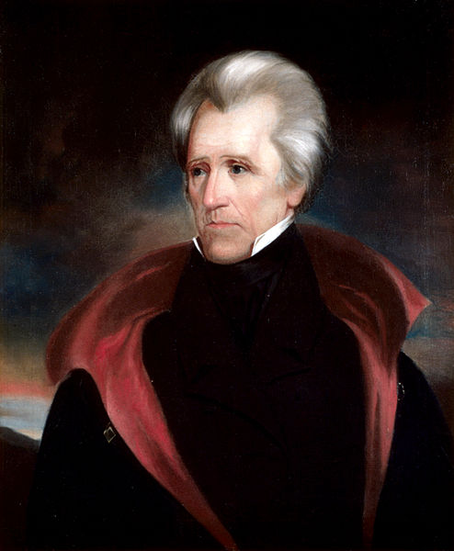
7
Ендрю Джексон (04.03.1829-04.03.1837)

Slide 9
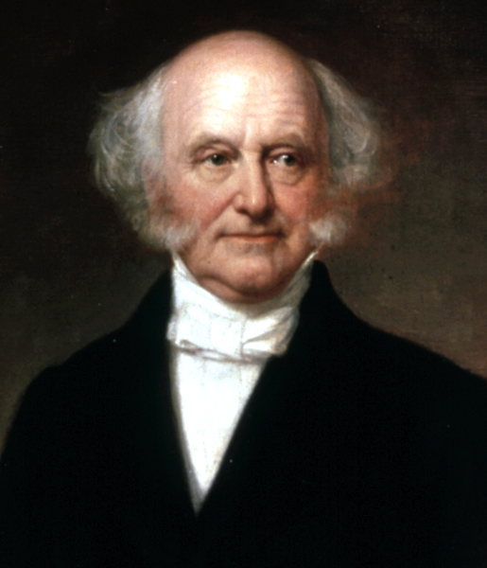
8
Мартін Ван Бюрен (04.03.1837 - 04.03-1841)

Slide 10
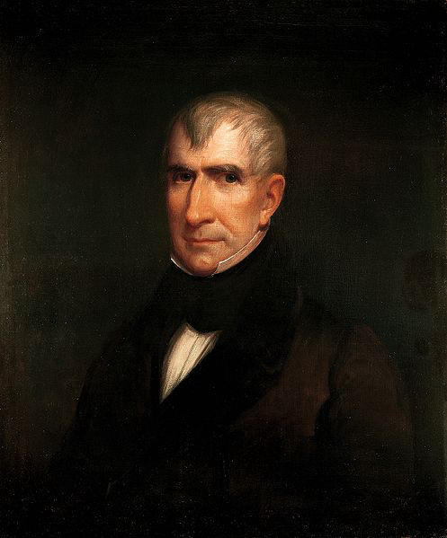
9
Вільям Генрі Гаррісон ( 04.03.1841 - 04.04.1841)

Slide 11
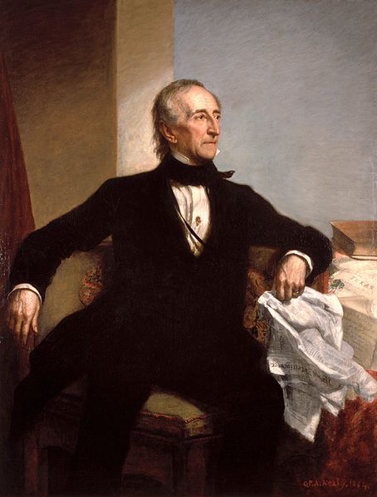
10
Джон Тайлер (04.04.1841- 04.03.1845)

Slide 12
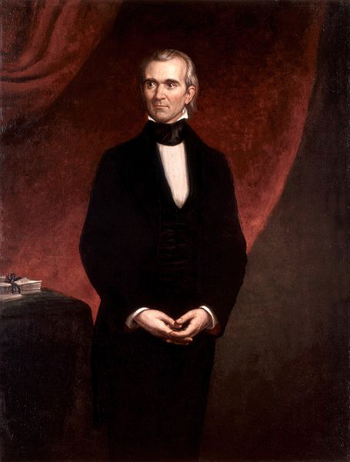
11
Джеймс Нокс Полк ( 04.03.1845-04.03.1849)

Slide 13
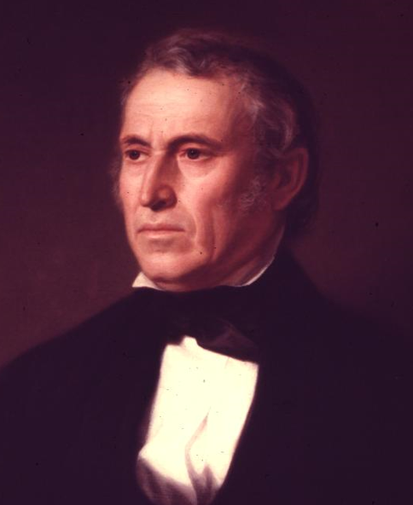
12
Закарі Тейлор ( 04.03.1849 - 09.07.1850)

Slide 14
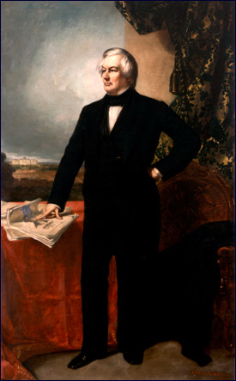
13
Міллард Філлмор ( 09.07.1850-04.03.1853)

Slide 15
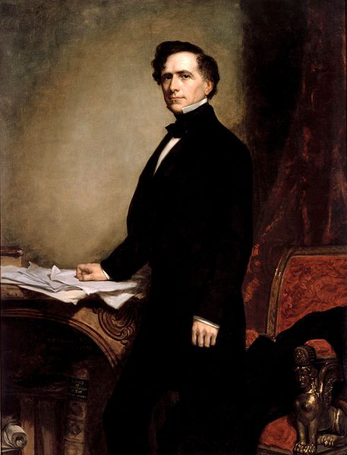
14
Франклін Пірс ( 04.03.1853-04.03.1857)

Slide 16
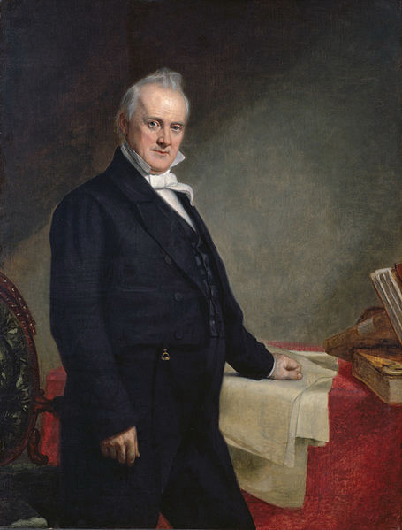
15
Джеймс Б’юкенен ( 04.03.1857- 04.03.1861)

Slide 17
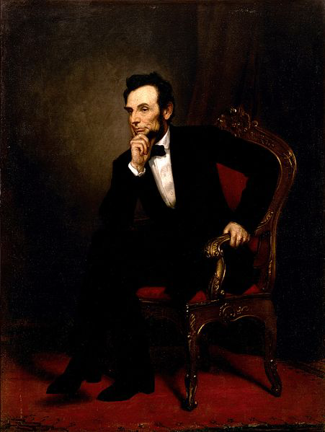
16
Авраам Лінкольн ( 04.03.1861-15.04.1865)

Slide 18
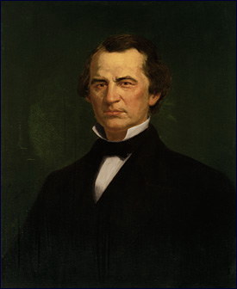
17
Ендрю Джонсон (15.04.1865 - 04.03.1869)

Slide 19
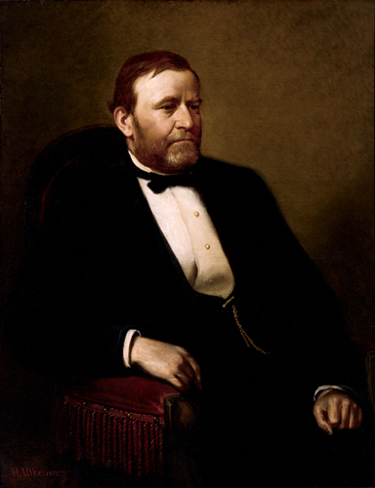
18
Улісс Грант ( 04.03.1869 - 04.03.1877)

Slide 20
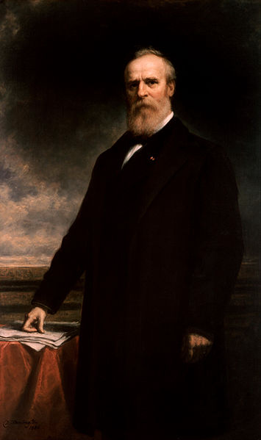
19
Ретерфорд Хейс (04.03.1877 - 04.03.1881)

Slide 21
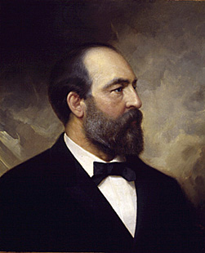
Джеймс Гарфілд (04.03.1881 - 19.09.1881)
20

Slide 22
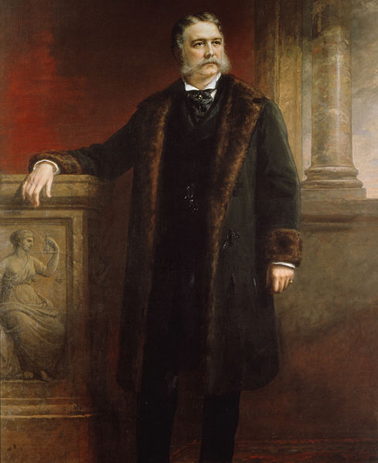
21
Честер Алан Артур ( 19.09.1881- 04.03.1885)

Slide 23
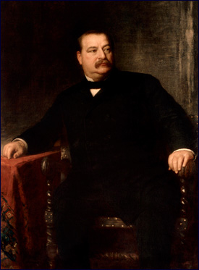
Гровер Клівленд ( 04.03.1885 – 04.09.1889)
22

Slide 24
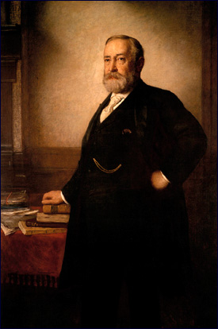
23
Бенджамін Гаррісон (04.03.1889 – 04.03.1893)

Slide 25
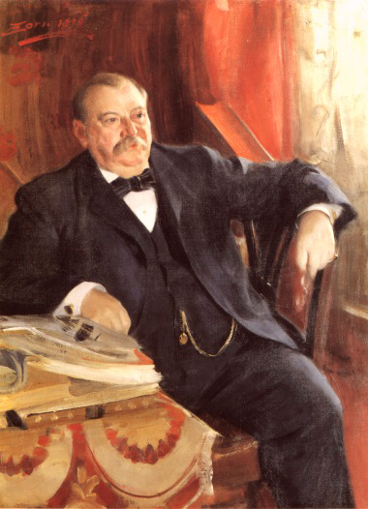
24
Горовер Клівленд (04.03.1893 – 04.03.1897)

Slide 26
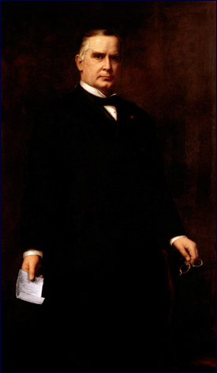
25
Вільям Мак-Кінлі (04.03.1897 –14.09.1901)

Slide 27
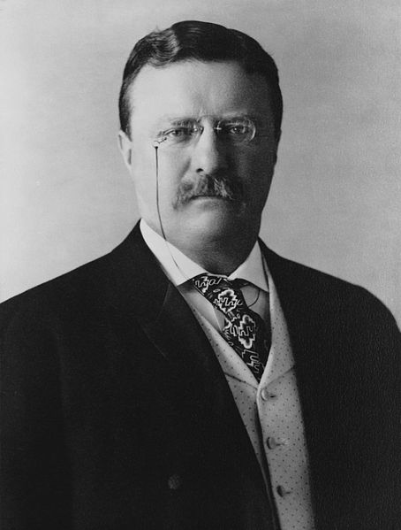
26
Теодор Рузвельт ( 14.09.1901 – 04.03.1909)

Slide 28
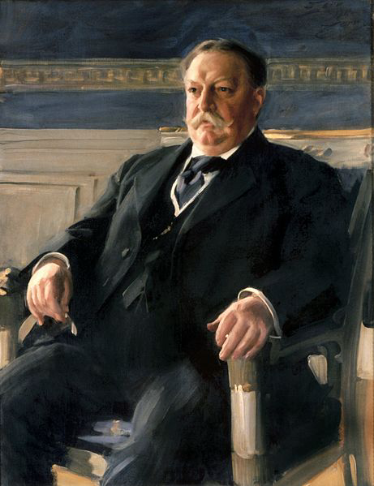
27
Вільям Тафт ( 04.03.1909 – 04.03.1913)

Slide 29
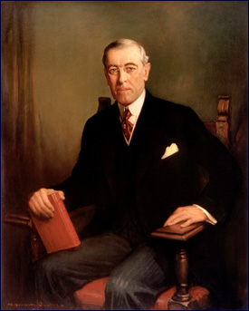
28
Вудро Вільсон ( 04.03.1913 – 04.03.1921)

Slide 30
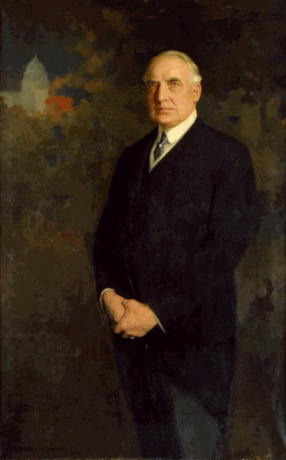
29
Воррен Гардінг (04.03.1921 - 02.08.1923)

Slide 31
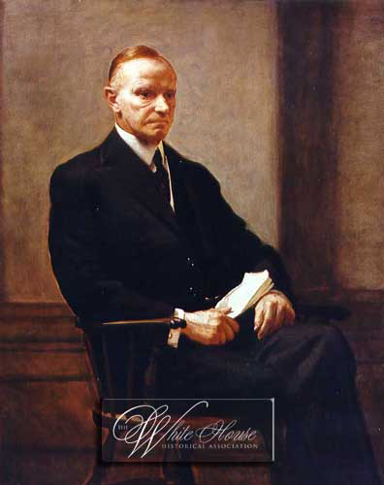
30
Калвін Кулідж ( 02.08.1923 – 04.03.1929)

Slide 32
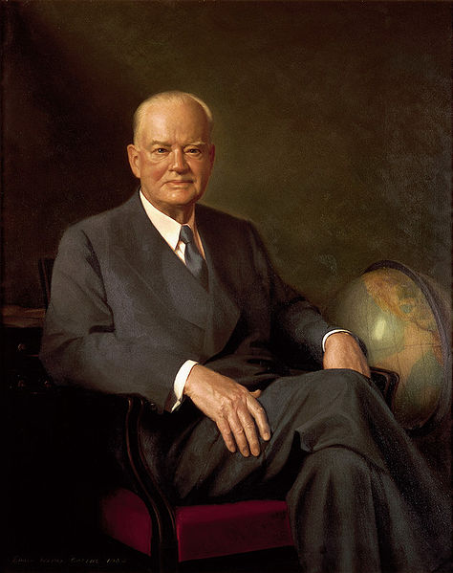
31
Герберт Гувер ( 04.03.1929 – 04.03.1933)

Slide 33
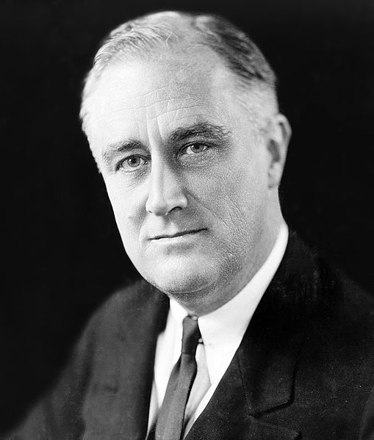
32
Франклін Рузвельт (04.03.1933 – 12.04.1945)

Slide 34
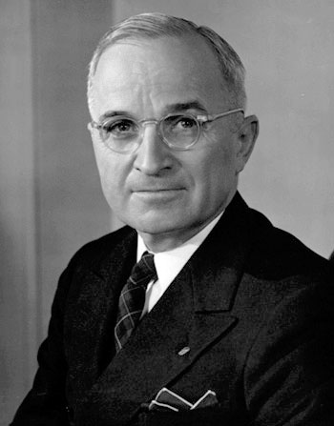
Гаррі Трумен ( 12.04.1945 – 20.01.1953)
33

Slide 35
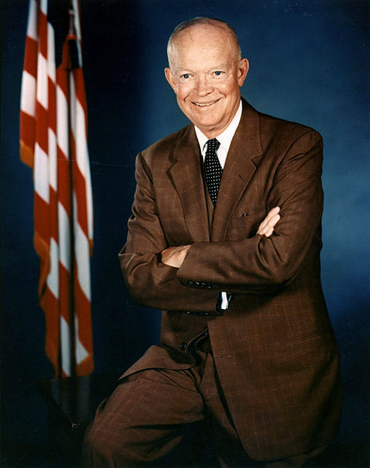
34
Дуайт Ейзенхауер ( 20.01.1953 – 20.01.1961)

Slide 36
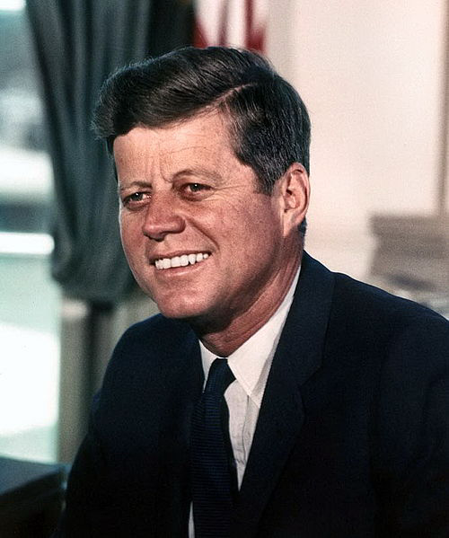
35
Джон Кеннеді (20.01.1961 – 22.11.1963)

Slide 37
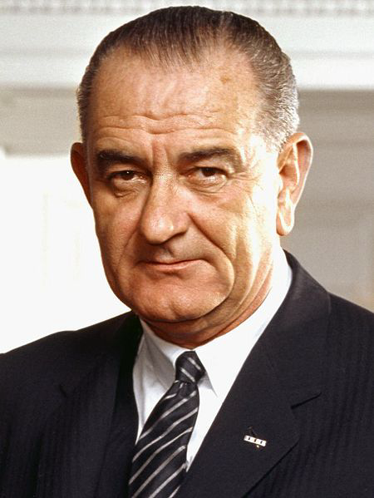
36
Ліндон Джонсон ( 22.11.1961 – 20.01.1969)

Slide 38
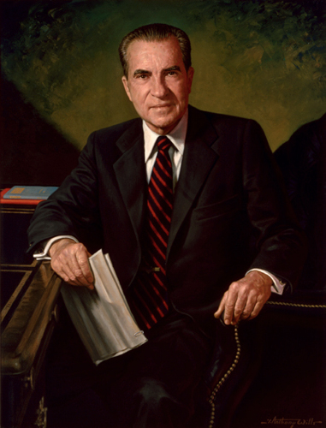
37
Річард Ніксон ( 20.01.1969 – 09.08.1974)

Slide 39
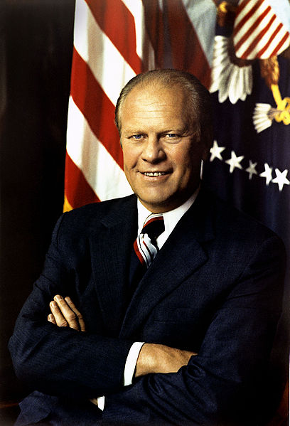
38
Джеральд Форд ( 09.08.1974 – 20.01.1977)

Slide 40
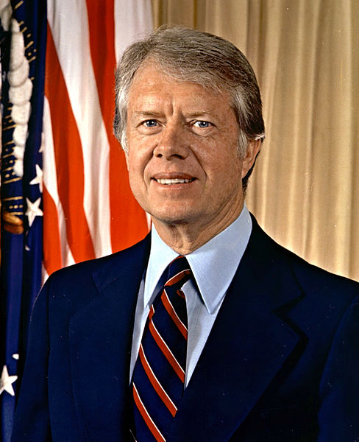
39
Джиммі Картер ( 20.01.1977 – 20.01.1981)

Slide 41
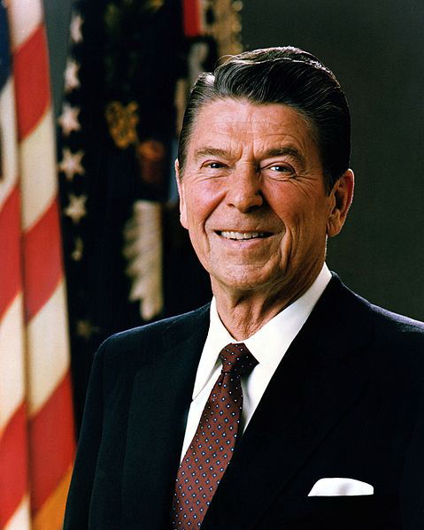
40
Рональд Рейган (20.01.1981 – 20.01.1889)

Slide 42
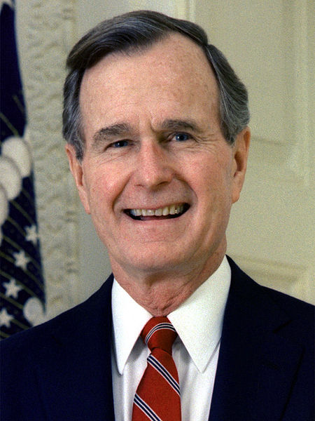
41
Джорожд Герберт Вокер Буш ( 20.01.1981 – 20.01.1993)

Slide 43
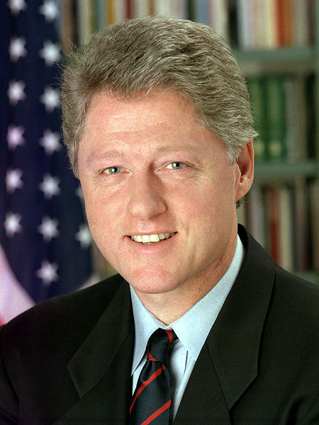
42
Білл Клінтон ( 20.01.1993 – 20.01.2001)

Slide 44
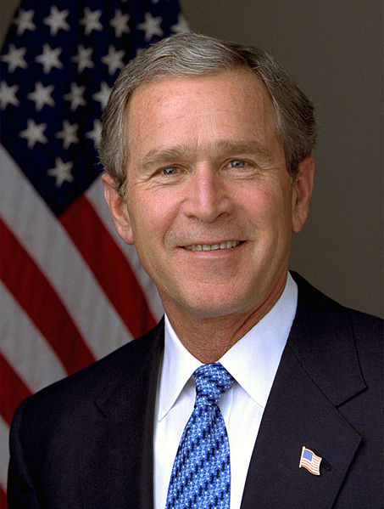
43
Джордж Уокер Буш (20.01.2001 – 20.01.2009)

Slide 45
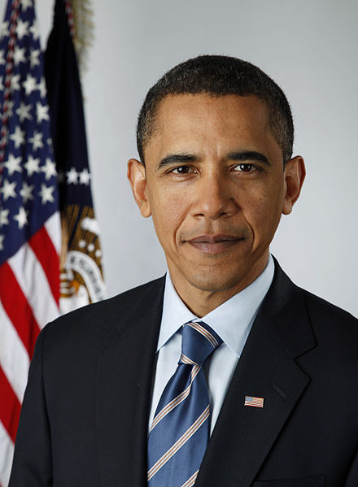
44
Барак Обама ( 20.01.2009 – «2017»)

Slide 46
Дякую за увагу!

